Slide 1
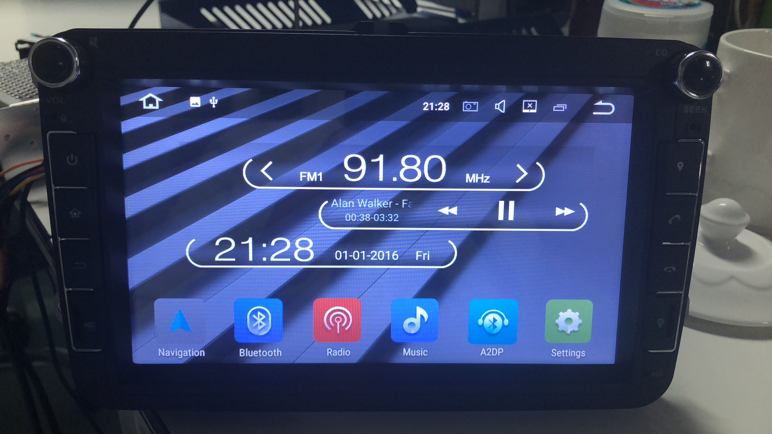
产品图片

Slide 2
产品信息
产品SKU：AS0374B
产品名称：大众/安卓8.0八核PX5/8寸黑色电容屏无DVD/4G+32G
产品负责人：Jimmy
美国站关键词： VW android car stereo
图片处理参考链接: B075PXSMMR
参考内部SKU: 02308B CN03-03101B(外观相似)
销售模式（独立销售/组合销售）：独立销售/+Y0801/+Y0811
产品主要功能卖点：
1. 安卓78.0系统，内存 4G 8核 (Octa-core)
2. 导航 + DAB
3. 蓝牙 + WIFI
4. 手机互联 + Autoplay (NA7005W)
5. 倒车 + AV-OUT
6. 尺寸 七色灯
7. 背面 配件
8. 小功能汇总
设计要求
要求多角度展示产品，设计简洁大方，素材新颖，不要重复使用相同的素材等 用AS0571B
的模板来做。

